Slide 1

Sistema informático para taller mecánico
Integrantes: Javier Quappe
Felipe Suárez
Docente: Cristhian Aguilera

Slide 2
Introducción
La empresa: Taller automotriz Lüer
El cliente: Ricardo Lüer, mecánico automotriz con más de 30 años de experiencia
El problema: La trazabilidad de los trabajos realizados y comunicación con los clientes
La solución: Interfaz web con sistema de fichas y toma de horas
La innovación: Notificaciones automáticas mediante WhatsApp

Slide 3
Antecedentes
Taller independiente, no concesionado
Estructura organizacional unipersonal
Sin arquitectura tecnológica

Slide 4
Diagnóstico
Innovación ya que se implementará un sistema informático donde anteriormente no existía nada
Organizar el registro de clientes, vehículos y trabajos realizados en el taller proporcionando un acceso rápido a información relevante
Mejora en la comunicación con el cliente al proveer una interfaz web de toma de horas para recepción de vehículos
Mejora en la experiencia de servicio del cliente mediante las notificaciones automáticas de plazos a vencer

Slide 5
Descripción del problema
Falta de trazabilidad de los clientes, los vehículos y los trabajos realizados en el taller
Problemas:
Difícil acceso a información operacional (contacto de clientes)
No hay trazabilidad de los trabajos realizados

Slide 6
Descripción del problema
Los clientes del taller actualmente agendan sus horas con el taller mediante llamadas telefónicas, mensajes de WhatsApp o de manera presencial
Problemas:
llamadas perdidas => clientes perdidos
No queda un registro de lo acordado con el cliente
El cliente acude al taller y se encuentra con que el mecánico está ocupado o no hay espacio para su vehículo

Slide 7
Alcance
Organizar los registros del taller para facilitar el acceso a la información
Automatizar la comunicación entre los clientes y la empresa haciendo más eficiente la recepción y retiro de vehículos del taller
Organizar los tiempos de trabajo del mecánico
Dar valor agregado al negocio notificando automáticamente a los clientes cuando sus vehículos necesiten alguna atención

Slide 8
Restricciones
Fuera del alcance de este proyecto se encuentran las áreas de:
Finanzas
RRHH
Proveedores
Inventario
Operaciones de negocio
Flujo de trabajo

Slide 9
Relevancia del problema
De acuerdo a las entrevistas con el cliente lo más importante para él es la trazabilidad de los trabajos realizados en el taller
En segundo lugar se encuentra la comunicación con los clientes
También busca una manera de ordenar sus citas de recepción de clientes

Slide 10
Complejidad del problema
Inherentemente la complejidad del problema no es alta
El público cada vez utiliza más las redes sociales y menos las plataformas tradicionales el correo electrónico
Es por esto que queremos notificar a los clientes del taller mediante WhatsApp

Slide 11
“Si recibes un mensaje de WhatsApp, probablemente lo vas a abrir. Eso es lo interesante.”
-Harper Reed, emprendedor estadounidense.

Slide 12
Marco teórico
Talleres Automotrices
Dos tipos de taller automotriz: concesionados e independientes
Diferentes necesidades y capacidades
Diferentes clientes
Ventajas y desventajas

Slide 13
Marco Teórico
Sistema de fichas
Utilizado transversalmente en distintas industrias
Bancos, ISAPRES, hospitales, clínicas dentales, gimnasios, etc.
Rápido acceso a información operacional y para la toma de decisiones

Slide 14
Marco Teórico
Sistema de notificación al cliente
Tendencia al uso de las redes sociales
El público está más dispuesto a comunicarse con las empresas a través de plataformas que usa en su vida diaria
WhatsApp es utilizado por más de 1500 millones de usuarios en todo el mundo y es el líder del mercado

Slide 15
Marco Teórico
Sistema de notificación al cliente
En la mayoría de las empresas con sistemas similares existe una persona dedicada a enviar manualmente estas notificaciones
Esto representa un gasto de recursos y no asegura un servicio confiable al cliente
Con un sistema automatizado se ahorran recursos y se mejora la atención al cliente

Slide 16
Solución tecnológica
Interfaz web para clientes y dueño del negocio con:
Reserva de horas para llevar el vehículo al taller
Sistema de fichas de clientes, vehículos y atenciones realizadas
Notificaciones a los clientes de plazos prontos a vencer

Slide 17
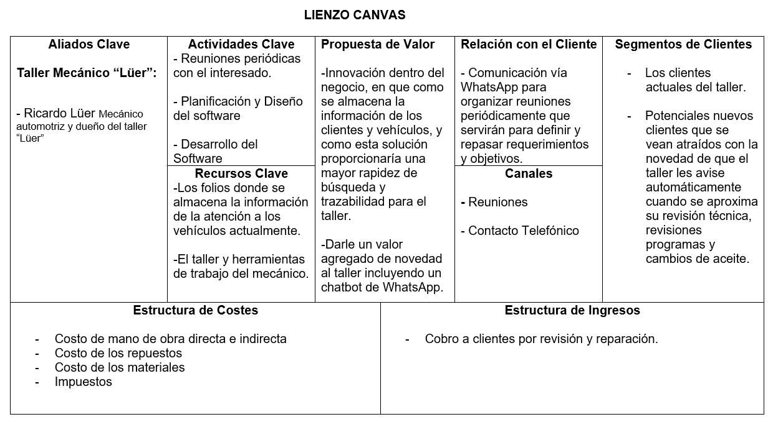
Canvas

Slide 18
Impacto de la solución
Registro de clientes, vehículos y atenciones
Trazabilidad histórica
Servicio al cliente

Slide 19
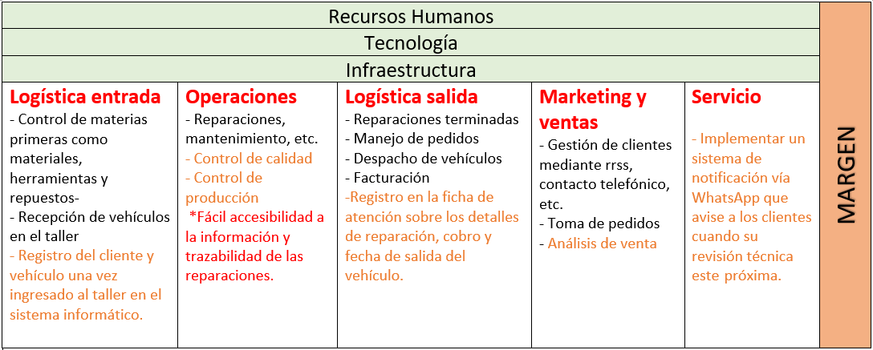
Cadena de valor

Slide 20
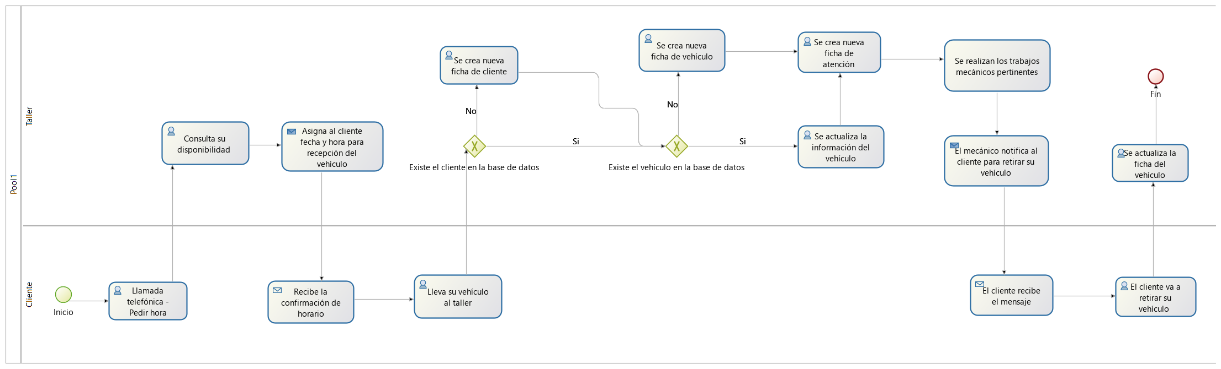
Business process model and notation (BPMN)

Slide 21
Indicadores de gestión (KPI)
Adaptabilidad de negocio
Cumplir con los tiempos de desarrollo
Buena experiencia de usuario
Evitar bugs

Slide 22
Niveles de servicio
¿En que nos comprometemos nosotros?
Reservar tiempo para reuniones
Presentar avances al cliente en cada reunion
Buena disposición en el trato con el cliente
Ser un aporte real a su negocio, facilitando su labor

Slide 23
Niveles de servicio
Obligaciones de la empresa
Aportar con información relevante y documentos actuales de registro de clientes y vehículos para orientar nuestro trabajo
Disponibilidad para reunirse al menos cada dos semanas para darnos su retroalimentación sobre los entregables

Slide 24
Objetivo general
Facilitar el trabajo del mecánico dándole acceso a la información que necesita de manera más rápida y desde cualquier lugar.

Slide 25
Objetivos específicos
Llevar un control de clientes y vehículos mediante un sistema de fichas
Mejorar la atención al cliente mediante una interfaz web para reservar horas
Organizar los horarios de trabajo del taller asignando horas de recepción
Mejorar la experiencia del cliente del taller mediante notificaciones automáticas

Slide 26
Cronograma
Comienzo: 19 de agosto
Fin: 1 de noviembre
Duración: 11 semanas
Definición del problema y la solución: primeras 4 semanas
Documentación y desarrollo: 7 semanas

Slide 27
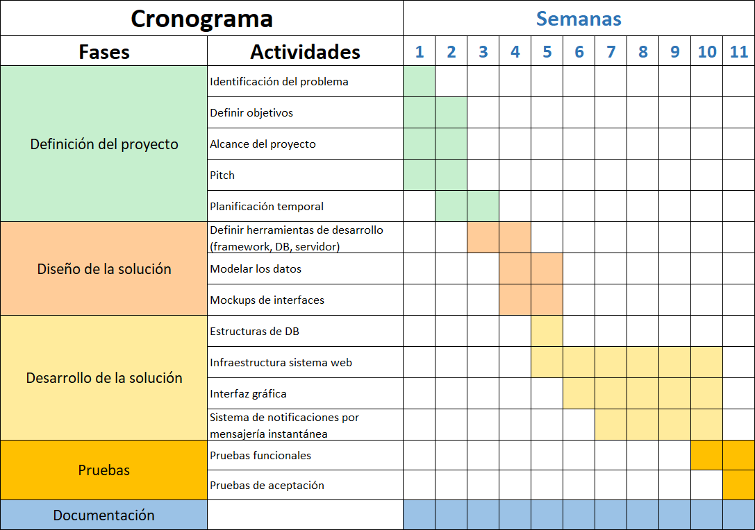

Slide 28
Equipo de trabajo
Dos personas: Javier Quappe y Felipe Suárez
Ambos realizarán tareas de diseño, programación y documentación de la solución

Slide 29
Tareas a realizar
Definición del proyecto:
Identificación del problema
Definición de objetivos
Definición de alcance del proyecto
Elaboración del pitch
Planificación temporal

Slide 30
Tareas a realizar
Diseño de la solución
Definir herramientas de desarrollo
Modelar los datos
Realizar mockups de interfaces

Slide 31
Tareas a realizar
Desarrollo de la solución
Construir estructuras de base de datos
Programar infraestructura del sistema web
Diseñar la interfaz gráfica
Programar el sistema de notificación por mensajería instantánea

Slide 32
Tareas a realizar
Pruebas
Pruebas funcionales
Pruebas de aceptación del cliente
Documentación

Slide 33
Plan de recursos
El cliente cubrirá sólo los gastos de arriendo de servidores
Todos los demás gastos correrán por cuenta del equipo de desarrollo

Slide 34
Segmentos de clientes
Con la incorporación del sistema de notificaciones automáticas por WhatsApp que avise a los clientes cuando se aproxime su próxima revisión técnica, cambio de aceite o mantención programada esperamos fidelizar a los clientes actuales y atraer a nuevos clientes

Slide 35
EDT
Definición del Proyecto
Entrega a operaciones
Sistema informático para Taller mecánico
Reportes de Prueba
Documento de Diseño
Desarrollo e instalación de Software
Identificación del problema
Definir herramientas de desarrollo (framework, DB, servidor)
Estructuras de DB
Definir objetivos, alcance y límites
Riesgos
Requerimientos
Diagrama Casos de Uso
Diagrama de clases
Diagrama Relacional
Infraestructura sistema web
Interfaz gráfica
Sistema de notificaciones por mensajería instantánea
Ambiente de Pruebas
Pruebas Integrales
Pruebas de aceptación de usuario
Reporte entrega software
Reporte capacitación de usuarios
Garantía
Planificación
Mockups

Slide 36
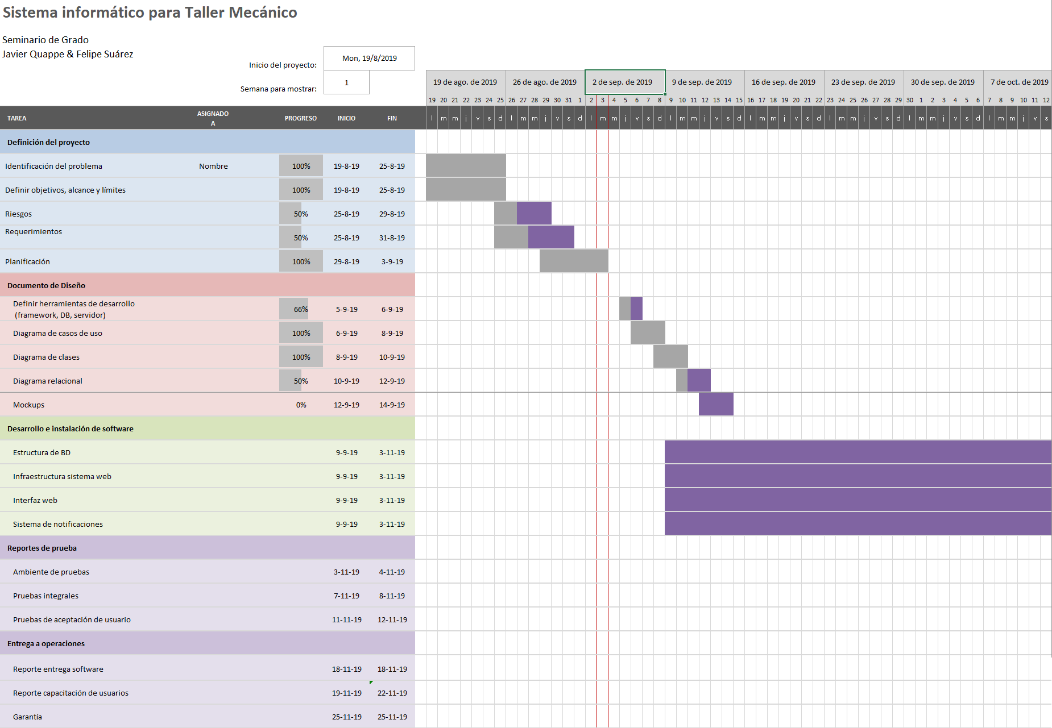

Slide 37
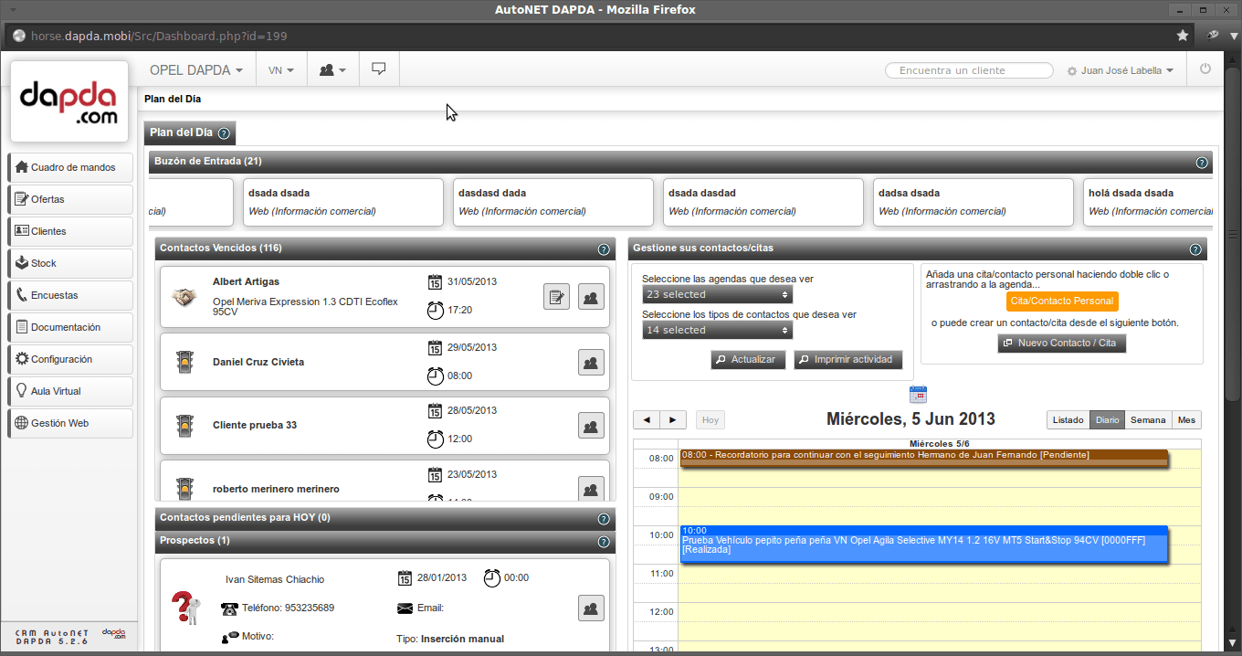
Alternativas en el mercado
Autonet Dapda
Control de stock y presupuesto
CRM (Customer Relationship Manager)
reservas de vehículos, citas de taller, envío de email, ofertas
Almacenamiento y gestión desde la nube

Slide 38
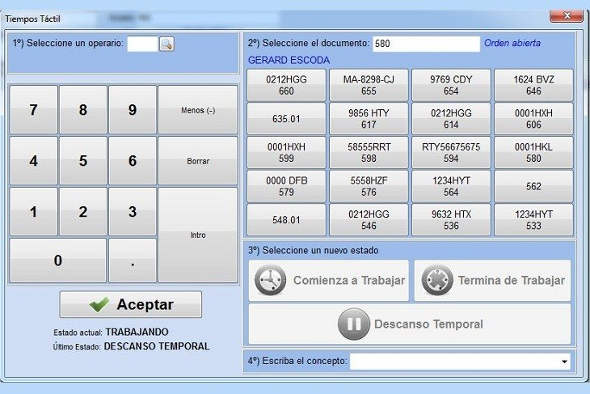
Alternativas en el mercado
GestFuturo
Control de stock
Módulo de contabilidad
Gestión y seguimiento del proceso de reparación
Generación de facturas

Slide 39
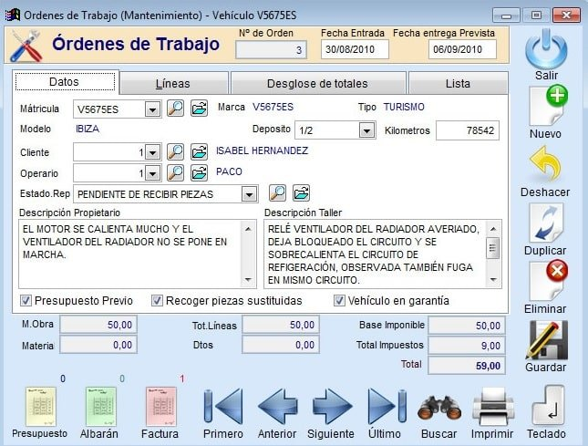
Alternativas en el mercado
ITACTIL
Gestión de clientes y proveedores
Control de stock
Módulo de facturación
Control de empleados
Personalizable mediante módulos

Slide 40
Alternativas en el mercado
La mejor solución de software para cualquier negocio es la que deja satisfechas las necesidades sin tener que pagar por características que no se utilizarán
Es por esto que un software hecho a la medida de las necesidades de la empresa es siempre una buena opción a considerar

Slide 41
Conclusión
La solución facilitará la labor del usuario ahorrándole tiempo y esfuerzo
El proyecto puede ser fácilmente aplicado a otros talleres similares
Es posible agregar nuevas funcionalidades a la aplicación conforme surjan nuevas necesidades

Slide 42
Gracias por su atención

